Slide 1
Acción Colectiva de Ética y Transparencia

Slide 2
































Slide 3

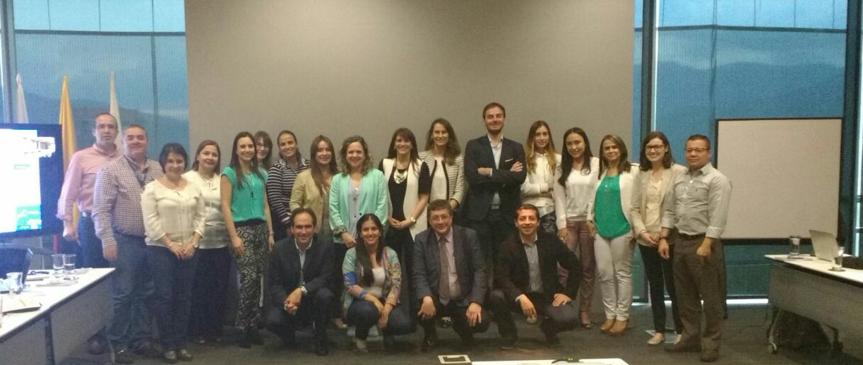
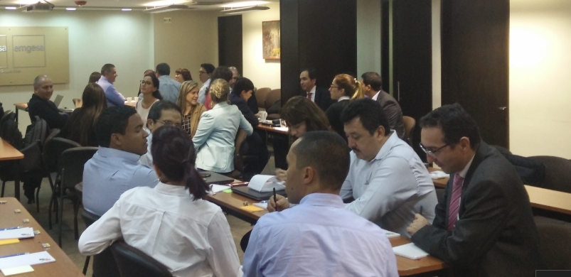
Avance Acción Colectiva
5 reuniones realizadas con el 100 % de asistencia, en presencia de los testigos.

Slide 4

Avance: Aspectos Relevantes
Autoevaluación y avance en el cierre de brechas:
Principios de Transparencia Internacional
Modelo de Gobierno:
Órganos de Gobierno
Deberes
Mecanismos de verificación y toma de decisiones
Red de aprendizaje:
Compartir experiencias alrededor de prácticas
Anticorrupción.
Taller de Competencia
Divulgación
CULTURA: Enfoque preventivo

